Slide 1
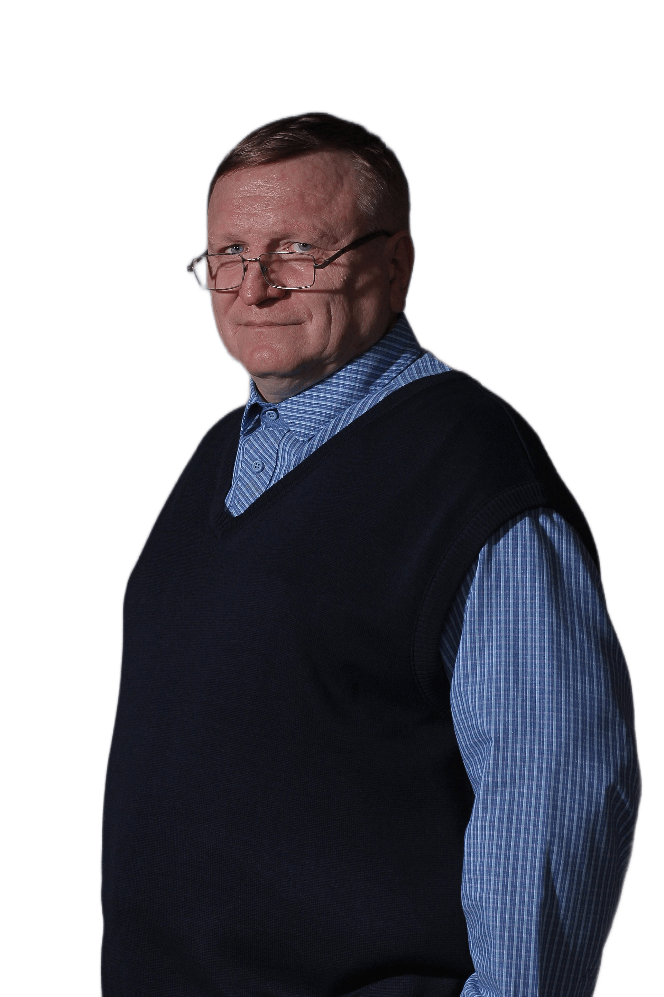
«МБУДО «Центр внешкольной работы Советского района» г.Брянска
методический МОДУЛЬ
ФОТОСТУДИЯ «РАКУРС»
Титов Геннадий Иванович, педагог дополнительного образования
Серпик Ирина Владимировна, методист

Slide 2
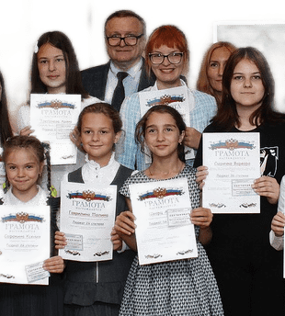
МЕТОДИЧЕСКИЙ
МОДУЛЬ
01.МЕТОДИЧСЕКОЕ ОБЕСПЕЧЕНИЕ
активная познавательная деятельность
атмосфера успеха, доверия и доброжелательности
02. СРЕДСТВА ВОСПИТАНИЯ
интеграция
социализация
03. ОЦЕНОЧНЫЕ СРЕДСТВА
систематичность
разнообразие форм контроля

Slide 3
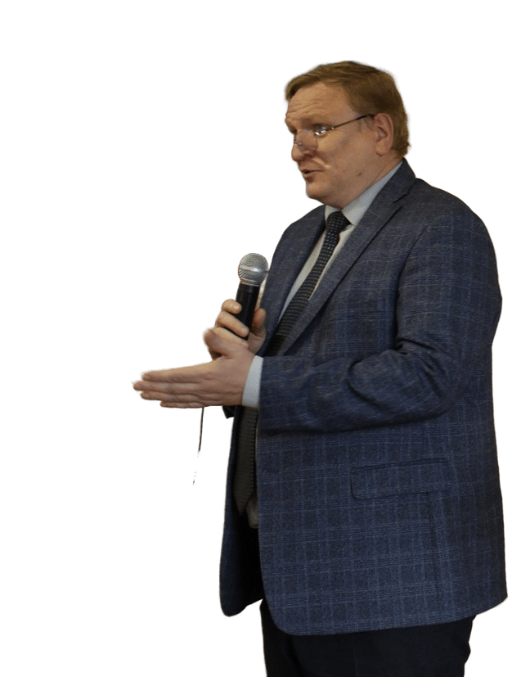
01.
МЕТОДИЧЕСКОЕ ОБЕСПЕЧЕНИЕ

Slide 4
дополнительная общеобразовательная программа
ориентирована на активное приобщение детей к художественному творчеству носит образовательный характер и относится к социально-гуманитарной направленности
вовлекает детей в реальную опытно-экспериментальную деятельность, которая способствует формированию ценностного отношения дополнительной подготовки обучающихся по массовым профессиям, затребованным рынком, в соответствии со своими склонностями
«РАКУРС»
фотостудия
педагогический состав
Титов Геннадий Иванович
педагог дополнительного образования муниципального бюджетного учреждения дополнительного образования «Центр внешкольной работы Советского района» г.Брянска с 2020 года
первая квалификационная категория
особенности организации программы
для учащихся в возрасте от 9 до 17 лет
объем программы – 144 часа
срок реализации программы – 1 год

Slide 5
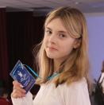
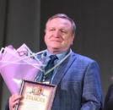
Титов Геннадий Иванович
2022
организатор Брянского открытого городского фотофестиваля
2023
руководитель медиацентра «Ракурс» МБУДО «Центр внешкольной работы Советского района» г.Брянка
2024
победитель муниципального этапа Брянского областного конкурса профессионального мастерства работников сферы дополнительного образования "Сердце отдаю детям» 2024

Slide 6
АКТИВНЫЕ МЕТОДЫ ОБУЧЕНИЯ
ПАРЫ И ГРУППЫ
формирует у детей умения принимать общую цель, разделять обязанности, согласовывать способы достижения предложенной цели, соотносить свои действия с действиями партнеров, принимать участие в сравнении цели и работы
МЕТОД ПРОЕКТОВ
метод, идущий от детских потребностей и интересов, стимулирующий детскую самодеятельность, с его помощью реализуется принцип сотрудничества ребенка и взрослого, позволяющий сочетать коллективное и индивидуальное в образовательном процессе
МЕТОД ДИСКУССИИИ
учение идет от обучающихся, а я направляю коллективный поиск, подхватываю нужную мысль и подвожу их к выводам. Ученики не боятся сделать ошибку в ответе, зная, что им всегда придут на помощь товарищи, и все вместе они примут правильное решение

Slide 7
ЦЕЛЬ ТЕХНОЛОГИИ
развитие мыслительных навыков, которые необходимы учащимся в дальнейшей жизни (умение принимать взвешенные решения, работать с информацией, выделять главное и второстепенное, анализировать различные стороны явлений)
СИСТЕМА СТРАТЕГИЙ
объединяет приемы учебной работы по видам учебной деятельности независимо от конкретного предметного содержания
ТЕХНОЛОГИЯ
РАЗВИТИЯ КРИТИЧЕСКОГО МЫШЛЕНИЯ

Slide 8
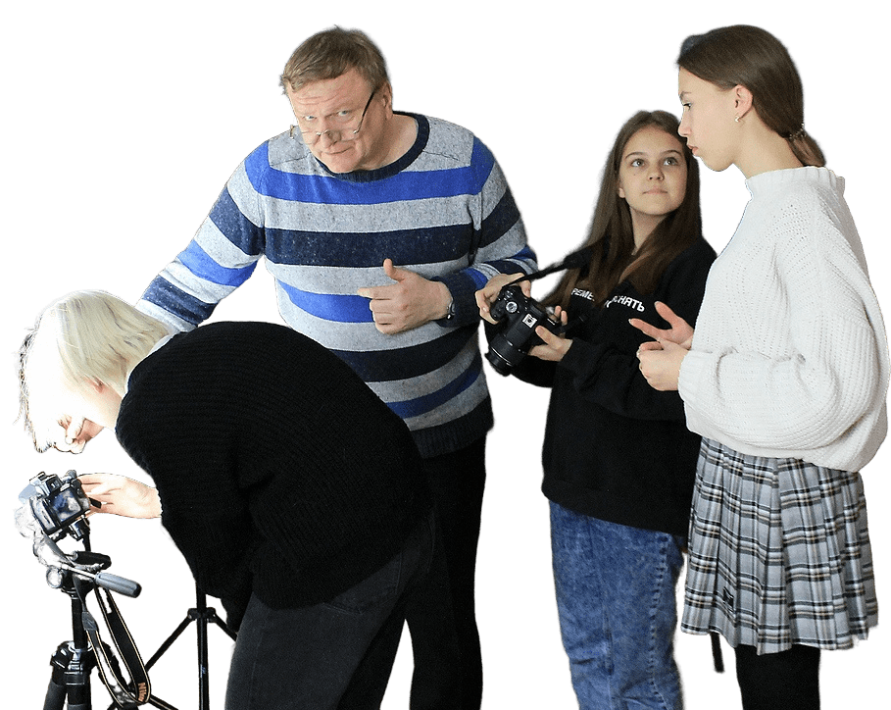
совместная продуктивная
деятельность
выясняют условия совместного выполнения задания
организуют его взаимное обсуждение
обсуждают полученные результаты
оценивают успехи каждого
проверяют и оценивают итоги совместно проделанной работы

Slide 9
МЕДИАЦЕНТР «РАКУРС»
создание единого информационного пространства центра,
освещение новостей и проблем центра,
развитие информационной и коммуникативной культуры учащихся,
формирование навыков общения и сотрудничества,
поддержка творческой самореализации учащихся и популяризация центра в медиапространстве,
выявление и поддержка инициативных учащихся,
создание условий для реализации инициативы,
использование и внедрение современных технологий в воспитательно-образовательный процесс

Slide 10
ОТКРЫТЫЙ
ГОРОДСКОЙ
ФОТОФЕСТИВАЛЬ
«БРЯНСКИЙ
ОБЪЕКТИВ»
проводится в течение трех лет
с целью воспитания патриотизма, гражданственности, любви к России, своему родному краю и его жителям,
создания благоприятных условий для выявления и развития творческого потенциала детей,
раскрытия посредством фотографии интересных и ярких сторон детской жизни

Slide 11
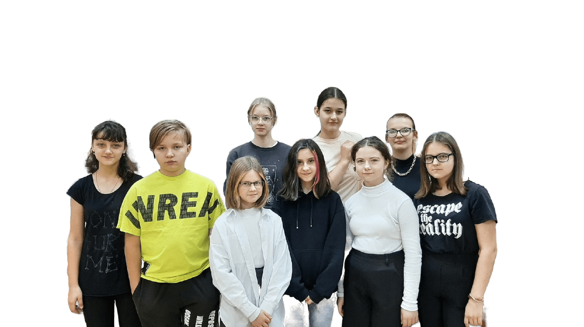
02.
СРЕДСТВА ВОСПИТНИЯ
создают условия для творчества и самоактуализации личности

Slide 12
Нравственное и духовное воспитание
КИНОУРОК
мотивация учащихся на стремление проявить взаимопомощь в созидательном коллективном действии
РЕПОРТАЖНЫЕ СЪЕМКИ
актуализация художественной, композиционной, изобразительной образности и технических особенностях
«КИНОЧЕТВЕРГ» СОВМЕСТНЫЙ ПРОЕКТ
С КЛУБАМИ ПО МЕСТУ ЖИТЕЛЬСТВА
организация содержательного досуга с детьми и подростками в клубе по месту жительства

Slide 13
интеллектуальное воспитание
МАСТЕР-КЛАССЫ
реализация потребности в установлении взаимопонимания между педагогом и родителями в пространстве творческого объединения, обмен эмоциями, знаниями, опытом
УЧАСТИЕ В КОНКУРСАХ
создание оптимальных условий для развития учащихся

Slide 14
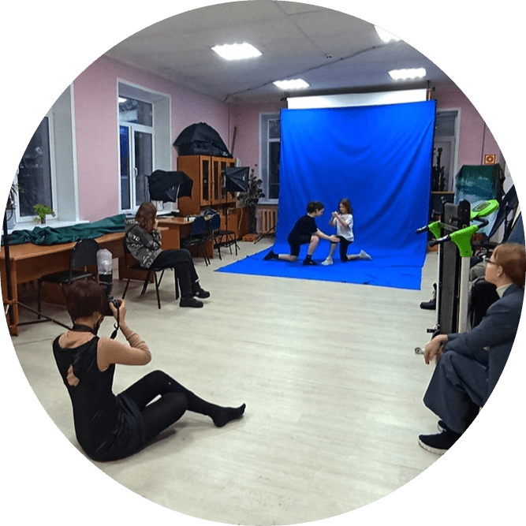
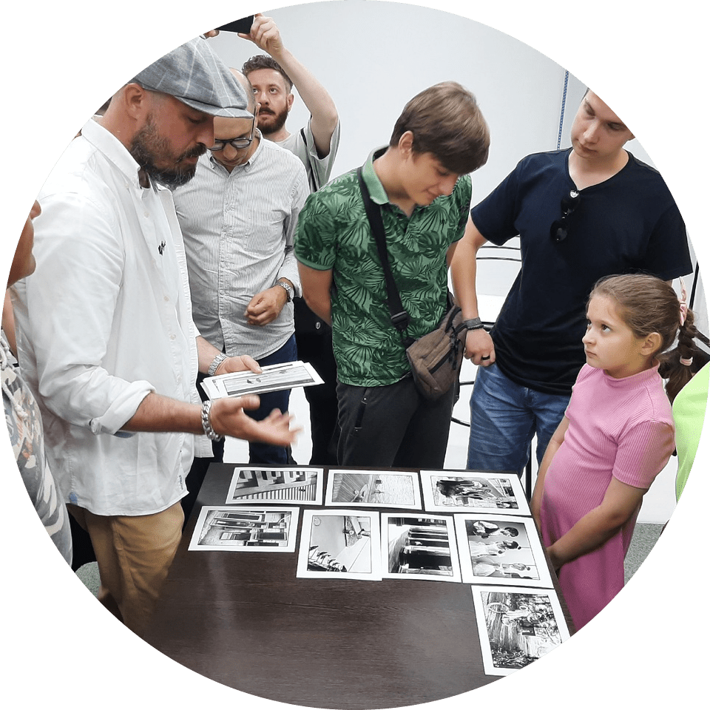
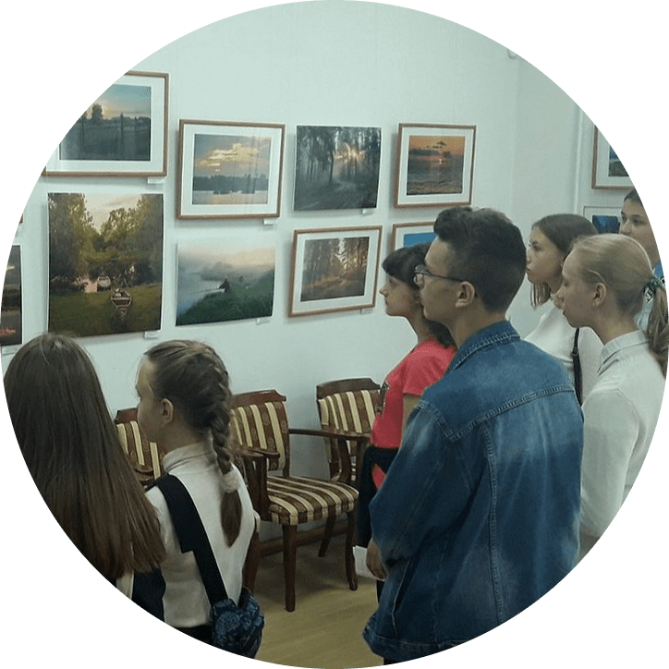
культуротворческое и эстетическое воспитание
фотоискусство является наиболее концентрированным выражением эстетического отношения человека к действительности и поэтому играет ведущую роль
в эстетическом воспитании

Slide 15
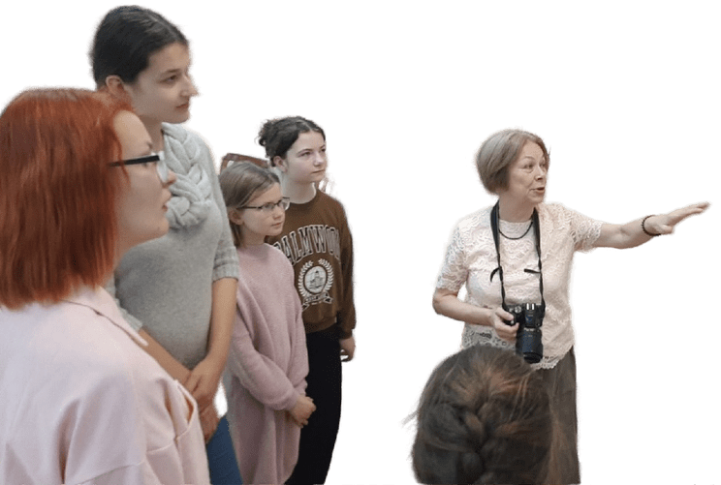
воспитание положительного отношения
к труду и творчеству
внеучебные занятия создают прекрасные условия для самореализации личности ребёнка,
выявляет и развивает творческие способности
посещение персональных фотовыставок
панорамные съемки на природе

Slide 16
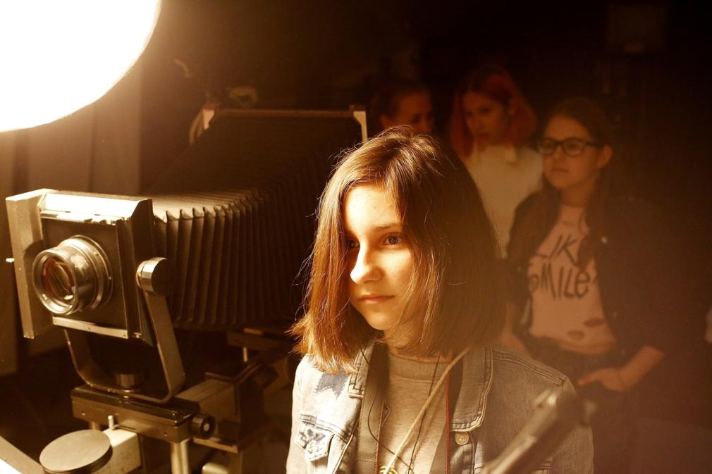
воспитание семейных ценностей

Slide 17
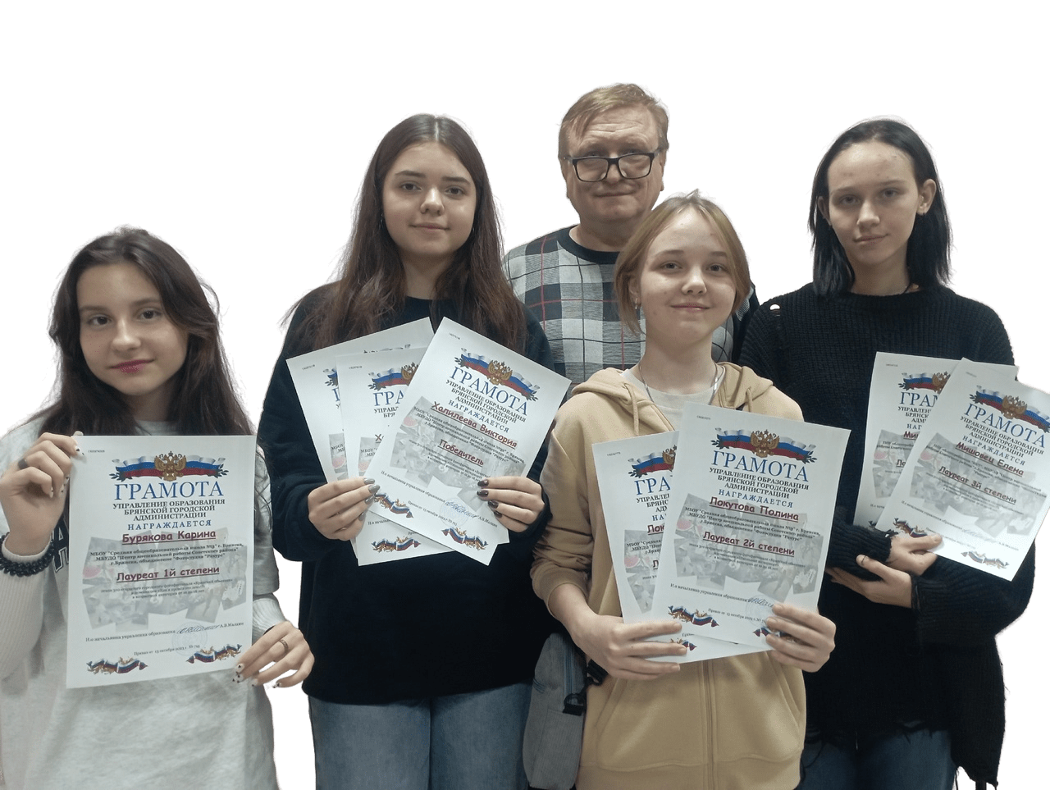
03.
ОЦЕНОЧНЫЕ СРЕДСТВА
качество приобретенных учащимися знаний, умений, навыков и
степень готовности детей к возможному продолжению профессионального образования в области фотоискусства

Slide 18
ОЦЕНКА УРОВНЯ УСВОЕНИЯ
содержания образовательной программы
ТЕСТЫ степень усвоения содержания | ПРОСМОТР-ВЫСТАВКА степень применения знаний на практике | САМООЦЕНКА умение анализировать
ПЕДАГОГИЧЕСКОЕ НАБЛЮДЕНИЕ характер участия в образовательном процессе | ФОТОВЫСТАВКА качество детских творческих продуктов | УЧАСТИЕ В КОНКУРСАХ стабильность практических достижений учащихся

Slide 19
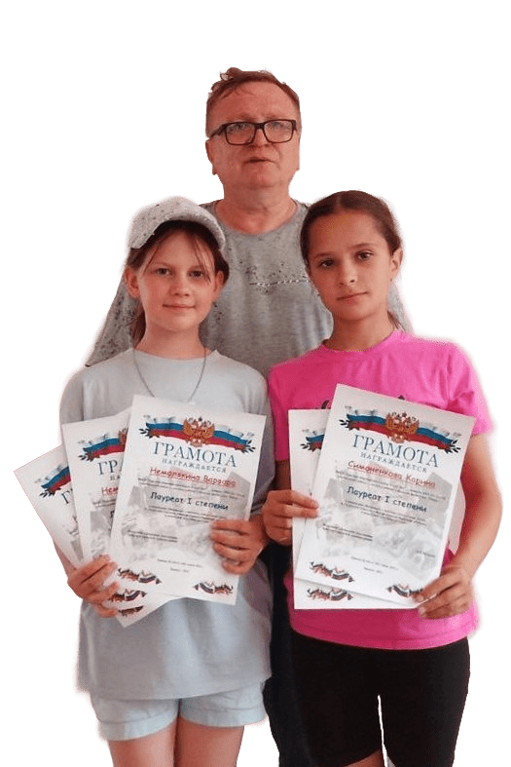
динамика
личностных изменений
нравственное
развитие учащихся
творческая активность и самостоятельность
личностные достижения учащихся

Slide 20
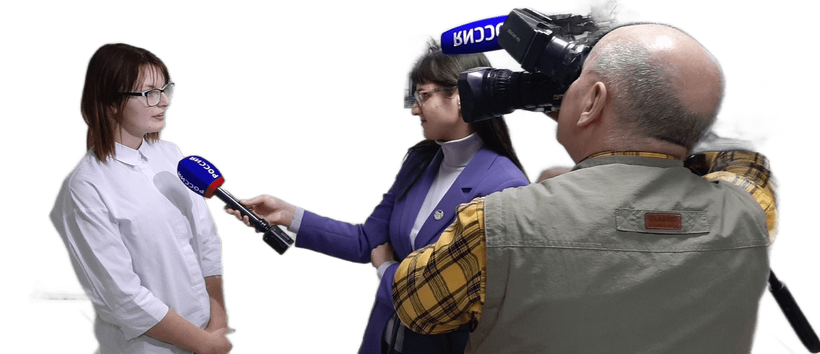
ПОРТФОЛИО
ДОСТИЖЕНИЙ
важный мотивирующий фактор обучения, нацеливает учащегося на демонстрацию прогресса

Slide 21
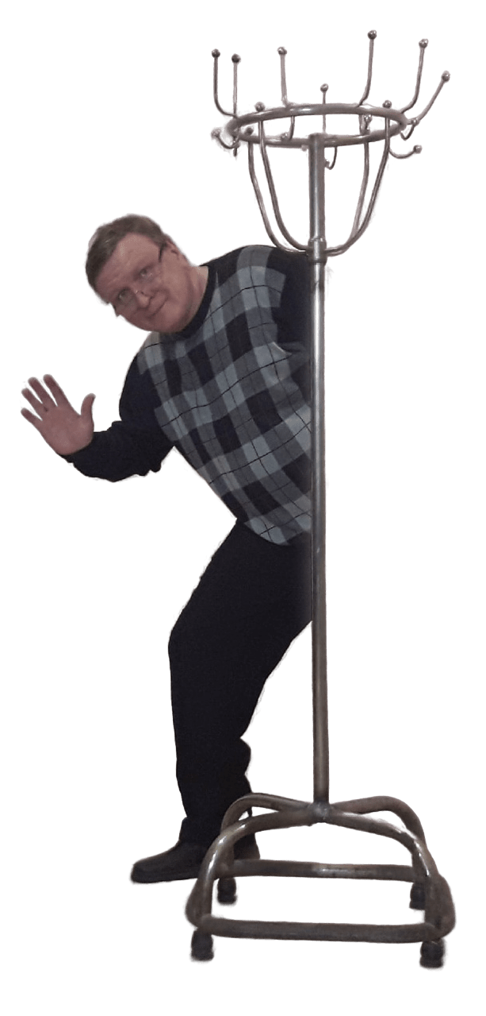
https://vk.com/foto32rakurs
активно учимся и осваиваем свое увлечение

Slide 22
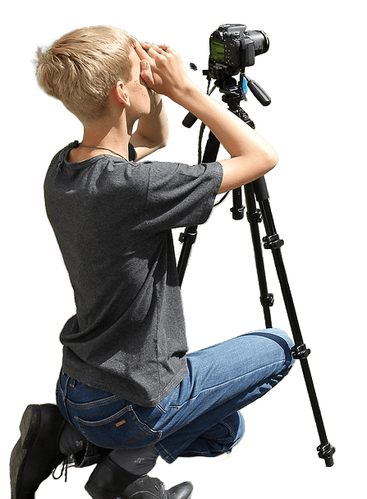
КОНТАКТЫ
Брянск, ул.Калинина, дом 75А
+7(903)869-30-33
titov32cvr@yandex.ru
https://cvrsov.ru/

Slide 23
СПАСИБО!
ФОТОСТУДИЯ «РАКУРС»

